Slide 1
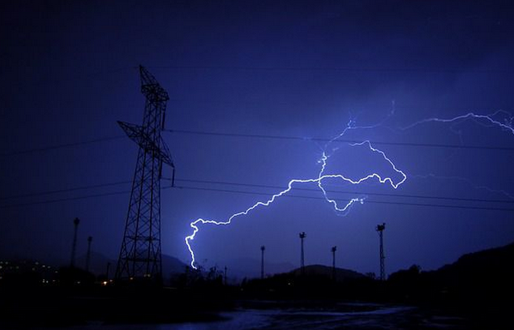
COORDINACIÓN DE AISLAMIENTO EN REDES DE DISTRIBUCIÓN
IEEE Std. 1410-2010
IEEE Guide for Improving the Lightning Performance of Electric Power Overhead Distribution Lines

Slide 2
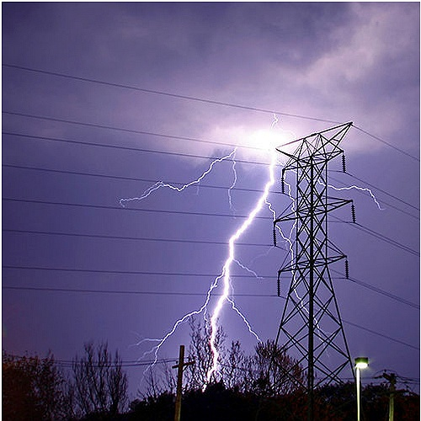
¿QUE ES UN ESTUDIO DE COORDINACIÓN DE AISLAMIENTO?
  Un ESTUDIO DE COORDINACIÓN DE AISLAMIENTO permite determinar tanto el nivel de aislamiento que se debe seleccionar para los distintos componentes de un sistema como los medios o dispositivos de protección necesarios a instalar con el fin de proteger contra SOBRETENSIONES.
  La selección del nivel de aislamiento se debe realizar teniendo en cuenta los medios de protección que se pueden utilizar y aceptando una probabilidad de fallo.

Slide 3

IEEE Std. 1410-2010
IEEE Guide for Improving the Lightning Performance of Electric Power Overhead Distribution Lines
PROPÓSITO:
Esta es una guía de diseño que tiene como fin mejorar el rendimiento de las líneas aéreas de distribución.
ALCANCE:
Identificar los factores que contribuyen a las fallas causadas ​​por rayos en las líneas aéreas de distribución y sugerir mejoras en las construcciones existentes y nuevas. Esta guía se limita a la protección de aislamiento de líneas de distribución para el sistema de tensiones de 69 kV y por debajo.

Slide 4
CONTENIDO
IEEE Std. 1410-2010, IEEE Guide for Improving the Lightning Performance of Electric Power Overhead Distribution Lines
1.1.1. Consideraciones estadísticas
1.1.2. Densidad de descargas a tierra a partir de datos del trueno
1.1. Incidencia De Las Descargas Atmosféricas
1.1.3. Densidad de decsargas a tierra a partir de la densidad optica transitoria de rayos
1.1.4. Densidad de descargas a tierra a partir de redes para localizacion de rayos.
1.Parámetros De Las Descargas
Atmosféricas (Rayos)
1.2.1. Parametros de la forma de onda
1.2.2. Distribucion estadistica logaritimica normal
1.2. Características Eléctricas Del Rayo
1.2.3. Parametros de impactos descendentes negativos.
1.2.4. Dependencia de la amplitud y la frecuencia.
IEEE 1410-2010
2.1. Incidencia de la descargas y la altura de la estructura
2.3.1. Tasa de flameos
2.1. Sobretensiones por descargas directas a los conductores de fase sin proteccion
2.2. Protecciones por estructuras cercanas
2.3.2. Impedancia característica de un conductor de fase ante bajas frecuencias
2.2. Sobretensiones por descargas directas en objetos cercanos a la linea
2.3. Flameo por descargas directas
2.3.3. Efecto corona por alto voltaje
2.3.Nivel de aislamiento de La Línea de Distribución
2.3.4. Efectos del suelo
2.Comportamiento De Las Líneas Aéreas De Distribución Ante Las Descargas Tipo Rayo
2.4. Determinacion del CFO de las estructuras
2.3.5. Tasa de fallos
2.5. Consideraciones al aumentar el CFO de las estructuras
2.6. Capacidad de la madera de sofocar el arco
2.7. Daño de la madera causa por descargas

Slide 5
CONTENIDO
IEEE Std. 1410-2010, IEEE Guide for Improving the Lightning Performance of Electric Power Overhead Distribution Lines
3.1. Angulo de apantallamiento
3.2. Efectos de la puesta a tierra y el nivel de aislamiento
3.Protección con cable de guarda de líneas de distribución
3.3. Lineas de distribucion de bajo de lineas de transmision
IEEE 1410-2010
3.4. Cable guarda y pararrayos
4.1. Consideraciones en la longitud del cable de conexion de los pararrayos
4.Pararrayos para protección de líneas
4.2. Flameos por descargas indirectas
4.3.1. Proteccion de la fase superior con pararrayos
f4.3. Flameos por descargas directas
4.3.2. Capacidad de los pararrayos ante descargas directas

Slide 6
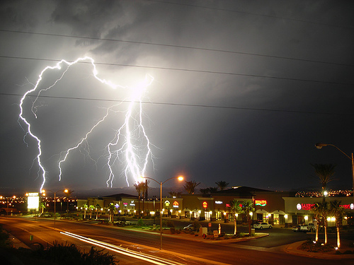
1.PARÁMETROS DE LAS DESCARGAS ATMOSFÉRICAS
1.1. Incidencia De Las Descargas Atmosféricas
Las descargas atmosféricas en las líneas de distribución son mucho más críticas que en las líneas de transmisión, debido a que el nivel de aislamiento es menor. Estas son la mayor causa de las salidas de las líneas de distribución y por ende tienen un impacto significativo en el costo y la calidad de la alimentación de energía.
Los daños causados por descargas atmosféricas en líneas de distribución son debidos a descargas directas sobre los conductores de fase, neutro o cables guarda, o por las descargas indirectas las cuales alteran el campo electromagnético alrededor de la línea, induciendo sobretensiones en la misma, por ende la importancia de estudiarlas. La fiabilidad de una línea de distribución depende de su exposición a los rayos.

Slide 7
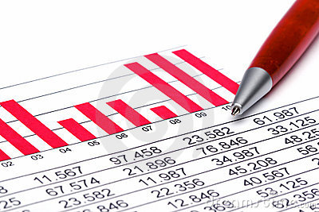
1.1. INCIDENCIA DE LAS DESCARGAS ATMOSFÉRICAS
1.1.1. Consideraciones Estadísticas
Para determinar la exposición, se necesita saber la densidad de descargas a tierra (GFD), definida como el número de rayos por unidad de área por unidad de tiempo. La medida preferida del GFD es Ng, el número de rayos nube-tierra por kilómetro cuadrado por año.
El GFD puede ser estimado de diversas maneras:
  Densidad de descargas a tierra a partir de datos del trueno.
  Densidad de descargas Tierra a partir de la densidad óptica transitoria de rayos
  Densidad de descargas a tierra a partir de redes para localización de rayos

Slide 8
1.1. INCIDENCIA DE LAS DESCARGAS ATMOSFÉRICAS
1.1.2. Densidad de descargas a tierra a partir de datos del trueno.
La densidad de rayos a tierra Ng, para las zonas templadas puede estimarse a partir de Td (nivel ceráunico), utilizando la formula de Anderson, ecuación 1.
Donde,
Ng= Es la densidad de descargas a tierra por km2 por año
Td= Número de días de tormentas por año (nivel ceráunico)
Otra manera es a través de los registros de horas de tormentas, ecuación 2.
Donde,
Th=Número de horas de tormentas por año.

Slide 9

1.1. INCIDENCIA DE LAS DESCARGAS ATMOSFÉRICAS
1.1.3. Densidad de descargas Tierra a partir de la densidad óptica transitoria de rayos
En la mayoría de las áreas del mundo, una indicación de la actividad de los rayos puede ser obtenida a partir de observaciones de rayos ópticos transitorios. Sensores basados en satélites responden a todos los tipos de rayo con una cobertura relativamente uniforme en todas las áreas. Con suficientes promedio, los datos de densidad óptica transitorios en la Figura 1 proporcionan mejores estimaciones de la densidad de descargas suelo que las observaciones del trueno, que tienen una amplia gama de las relaciones entre la densidad de rayos tierra y tormentas horas o días, ecuación 3.
Donde,
Ng= Es la densidad total (nube + tierra) de destellos ópticos por km2 anuales obtenidos de la Figura 1.

Slide 10
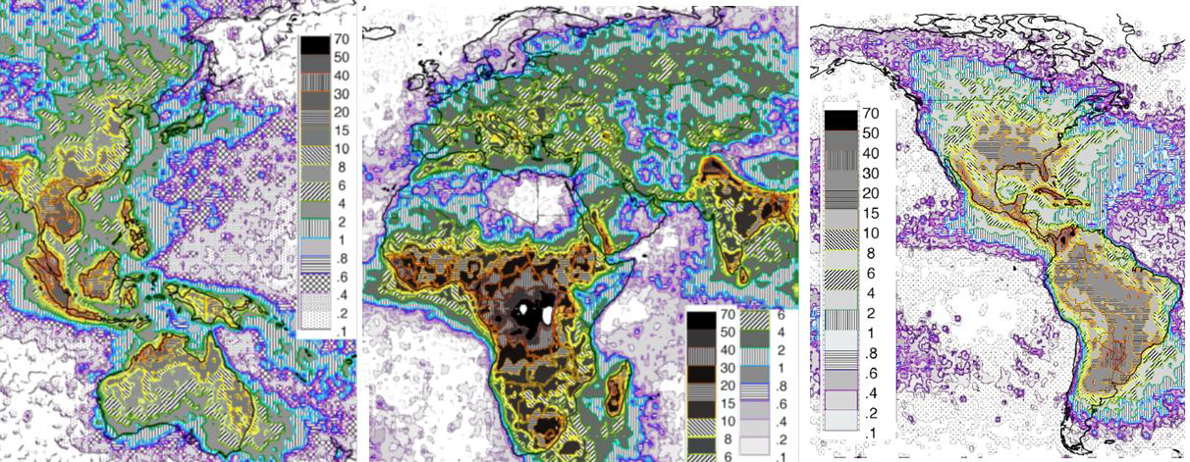
1.1. INCIDENCIA DE LAS DESCARGAS ATMOSFÉRICAS
1.1.3. Densidad de descargas Tierra a partir de la densidad óptica transitoria de rayos
Figura 1. Densidad total de destellos ópticos por km2 anuales.

Slide 11
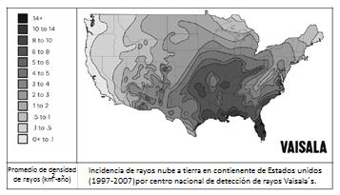
1.1. INCIDENCIA DE LAS DESCARGAS ATMOSFÉRICAS
1.1.4. Densidad de descargas a tierra a partir de redes para localización de rayos
Una descripción más detallada de la actividad eléctrica puede ser obtenida a partir de los mapas de densidad de descargas a tierra, estos, son creados a partir de la información obtenida a través de las actuales redes de detección de descargas atmosféricas o redes contadoras de rayos que han venido operando en el pasado. Un ejemplo de los mapas GFD de Estados Unidos creados de una red de localización de rayos se indica en la Figura 2.
Figura 2 Mapa GFD de EEUU

Slide 12
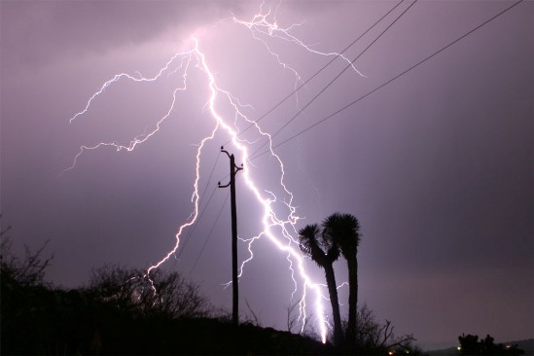
1.PARÁMETROS DE LAS DESCARGAS ATMOSFÉRICAS
1.2. Características eléctricas del Rayo

Slide 13
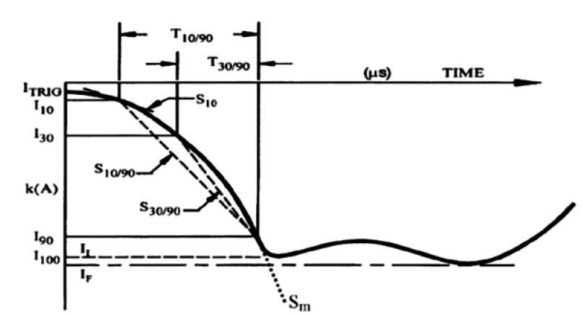
1.2. CARACTERÍSTICAS ELÉCTRICAS DEL RAYO
1.2.1. Parámetros de la forma de onda
los impactos directos a los conductores no protegidos causan sobretensiones que tienen la misma forma de onda como la corriente de rayo. la forma de onda de un rayo cóncava típica actual se describe en la Figura 3 y la Tabla 1 describe sus parámetros.
Figura 3 Descripción de los parámetros de la forma de onda de la corriente de rayo.
Fuente

Slide 14
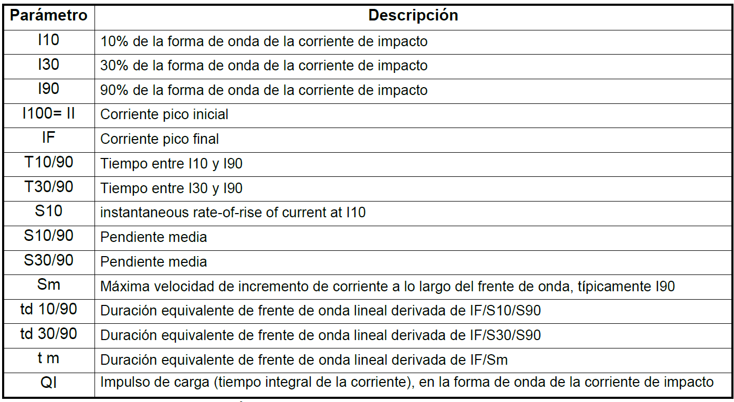
1.2. CARACTERÍSTICAS ELÉCTRICAS DEL RAYO
1.2.1. Parámetros de la forma de onda
Tabla 1 Parámetros de la forma de onda del rayo.

Slide 15


1.2. CARACTERÍSTICAS ELÉCTRICAS DEL RAYO
1.2.2. Distribución estadística logarítmica normal
La distribución de la frecuencia del primer impacto de la corriente pico del rayo (first return-stroke lightning current peaks) adoptada por el CIGRE [11], se deriva de las mediciones disponibles de 338 descargas descendentes negativas, tomadas de diferentes partes del mundo en estructuras de diferentes alturas generalmente menores a 60m.
El valor de corriente más baja contenida en la muestra de datos es 3 kA. La distribución acumulada de los picos de la corriente pico tiene un valor medio de alrededor de 34 kA, se ha propuesto aproximar la distribución de la corriente del rayo una lognormal con la siguiente media y desviación estándar logarítmica: μ1= 31,1 kA, σ1= 0,484.
La expresión analítica de la función de densidad de una distribución de este tipo es la ecuación 4.
Donde Z, está dada por la ecuación 5.
Siendo f(x) es la densidad de la probabilidad, M es el valor medio de x y β es la desviación logarítmica estándar (con base e).

Slide 16
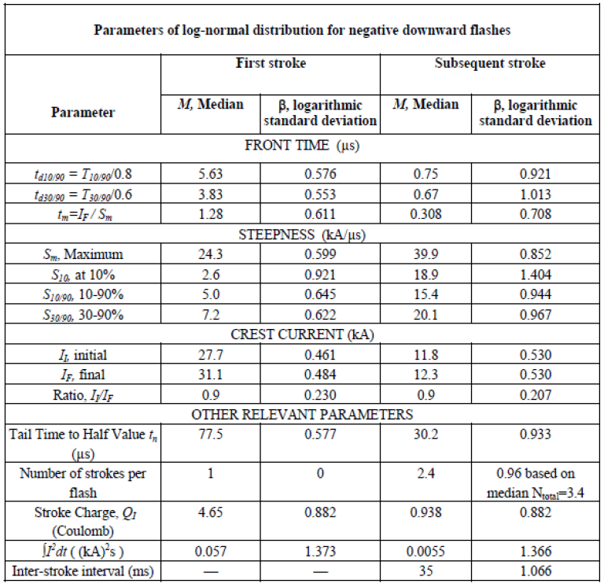
1.2. CARACTERÍSTICAS ELÉCTRICAS DEL RAYO
1.2.3. Parámetros de impactos descendentes negativos
Las descargas atmosféricas consisten de un primer impacto y pueden tener uno o más impactos subsecuentes, que siguen el mismo camino y que terminan en el mismo lugar en la línea. El primer impacto tiene un pico de corriente más alta y los impactos subsecuentes tienen una tasa más rápida de aumento de la corriente como se muestra en la Tabla 2.

Slide 17

1.2. CARACTERÍSTICAS ELÉCTRICAS DEL RAYO
1.2.3. Parámetros de impactos descendentes negativos
Solo los primeros impactos de las descargas descendentes negativas son generalmente tomados en cuenta para los estudios de rendimiento, esto obedece a que: las descargas ascendentes se producen principalmente a partir de estructuras de gran altura o en instalaciones ubicadas en la cima de montañas; la mayoría de las descargas descendentes son de polaridad negativa; la corriente pico de la descarga subsecuente esta, en promedio, alrededor del 40% del primer impacto.
Los valores de M y β para la ecuación 5 de los parámetros del rayo más relevantes utilizados en el cálculo de la distribución de las tasas de interrupción de línea se detallan en la Tabla 3, estos realizados por el CIGRÉ Grupo de Trabajo 33.01. A fin de manejar la distribución probabilística de los valores pico de corriente de una forma simple, se adopta la ecuación 6:

Slide 18
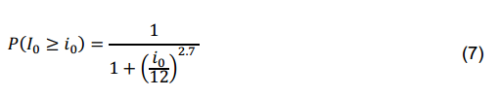
1.2. CARACTERÍSTICAS ELÉCTRICAS DEL RAYO
1.2.3. Parámetros de impactos descendentes negativos
Es de aclarar que la ecuación 6, aplica para valores de I0 menores a 200 kA [1]. La distribución para los valores de la corriente pico de impacto subsecuentes es definida por la ecuación 7.
Donde, P (I0>=i0) Es la probabilidad de que el primer impacto de la corriente pico de retoro I0, exceda io que es el valor posible de la corriente pico de impacto de retorno subsecuente.
.

Slide 19
1.2. CARACTERÍSTICAS ELÉCTRICAS DEL RAYO
1.2.4. Dependencia de la amplitud y la frecuencia
Existe una alta relación entre la pendiente máxima Sm y la corriente pico If de la Tabla 4, por lo que la misma forma de onda de la Figura 3 se puede utilizar a pesar de que la amplitud de la corriente pico puede variar en un factor de 100:1 a partir de 2 kA a 200 kA. Esta relación puede ser aprovechada usando como equivalencia 1,28µs para el tiempo de frente y 0,31µs para impactos subsecuentes en la evaluación del rendimiento de las líneas de distribución.
.

Slide 20
2. COMPORTAMIENTOS DE LAS LÍNEAS AÉREAS DE DISTRIBUCIÓN ANTE LAS DESCARGAS TIPO RAYO.
Las descargas tipo rayo pueden explicar muchas de las interrupciones de energía en las líneas de distribución. Dichas descargas pueden causar fenómenos llamados flámeos, que son descargas disruptivas a través del aire alrededor o sobre la superficie de un aislante sólido o líquido, entre partes de diferente potencial o polaridad, producido por la aplicación de un voltaje en el cual la trayectoria del arco llega a estar lo suficientemente ionizada para mantener un arco eléctrico. Las descargas tipo rayo pueden causar flámeos por, descargas directas y tensiones inducidas por descargas cercanas:
  Descargas directas:
  Tensiones inducidas por descargas cercanas
.

Slide 21
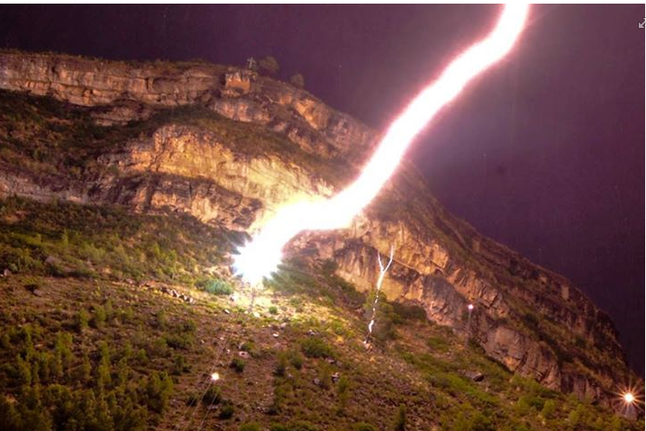
2. COMPORTAMIENTOS DE LAS LÍNEAS AÉREAS DE DISTRIBUCIÓN ANTE LAS DESCARGAS TIPO RAYO.
2.1. Descargas directas sobre conductores de fase desprotegidas en líneas de distribución
Descargas directas sobre conductores de fase desprotegidas en líneas de distribución producen flameos en la gran mayoría de los casos. Por ejemplo: Un rayo tan pequeño como de 10kA podría producir una sobretensión de cerca de 2000 kV, la cual está muy distante de los niveles de sobretensión de líneas de distribución que operan hasta 69kV.
.

Slide 22
2. COMPORTAMIENTOS DE LAS LÍNEAS AÉREAS DE DISTRIBUCIÓN ANTE LAS DESCARGAS TIPO RAYO.
2.1.1. Incidencia de la Altura de la Estructura
Las descargas atmosféricas pueden tener un efecto muy significativo en la confiabilidad de una línea, especialmente si sus postes son más altos que el medio que la rodea. Muchos rayos son recolectados por las estructuras más altas. La rata de recolección de rayos N, en campo abierto
(sin árboles o edificios en la cercanía), es estimada de acuerdo a la ecuación 8 (Ecuación de Eriksson).
Donde:
h = Altura del poste (m)
b = Ancho de la estructura (m)
Ng = Densidad de descargas (rayos/km2/año)
N = Rayos/100km/año
Para la mayoría de las líneas de distribución el factor b, ancho de la estructura, es despreciable.
.

Slide 23

2. COMPORTAMIENTOS DE LAS LÍNEAS AÉREAS DE DISTRIBUCIÓN ANTE LAS DESCARGAS TIPO RAYO.
2.1.2. Protecciones por estructuras cercanas
Árboles y edificios pueden jugar un papel preponderante en el comportamiento de las líneas de distribución a las descargas atmosféricas. Los árboles y los edificios pueden interceptar muchas descargas tipo rayo que de otra manera pudieran caer sobre la línea.
El factor de protección Sf, se define como la porción por unidad de una línea de distribución protegida por objetos cercanos. El número de descargas a la línea es entonces
Ns=Es el número de rayos recogidos por la línea protegida (rayos/100 km / año)
N=Tasa de descargas atmosféricas (descargas/100 km/año), ecuación 8.
Sf=Es el factor de protección del medio ambiente, que van de 0 a 1.
.

Slide 24
2. COMPORTAMIENTOS DE LAS LÍNEAS AÉREAS DE DISTRIBUCIÓN ANTE LAS DESCARGAS TIPO RAYO.
2.1.2. Protecciones por estructuras cercanas
Un factor de protección de 0,0 significa que la línea de distribución está en campo abierto y que no dispone de objetos para protecciones en las cercanías, y un factor de 1,0 significa que la línea de distribución está completamente protegida contra descargas directas tipo rayo.
La Figura 4, muestra los medios para aproximarse a los factores de protección con objetos de varias alturas, para una línea de distribución de 10 metros de altura. Se asume que los objetos están en una línea uniforme y paralela a la línea de distribución. Se podría representar como una hilera de árboles o edificios paralela a la línea de distribución.
.

Slide 25
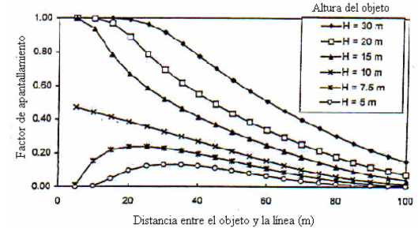
2. COMPORTAMIENTOS DE LAS LÍNEAS AÉREAS DE DISTRIBUCIÓN ANTE LAS DESCARGAS TIPO RAYO.
2.1.2. Protecciones por estructuras cercanas
Figura 4 Factores de protección por cercanía de objetos de diferentes alturas para una
línea de distribución de 10 metros de altura.
.

Slide 26

2. COMPORTAMIENTOS DE LAS LÍNEAS AÉREAS DE DISTRIBUCIÓN ANTE LAS DESCARGAS TIPO RAYO.
2.1.2. Protecciones por estructuras cercanas
La Figura 4 puede utilizarse también para objetos que están ubicados en ambos lados de la línea de distribución, si se suman los factores de protección para los lados derecho e izquierdo (si la suma de los factores de protección es mayor de uno, entonces el factor total de protección es igual a uno), la ecuación10 indica cómo debe realizarse la suma de los factores de protección.
Muchas de las salidas relacionadas con las descargas tipo rayo de las líneas de bajo aislamiento son ocasionadas por rayos que chocan con tierra en las proximidades de la línea y las tensiones inducidas por rayos en líneas de distribución que terminan cerca de la línea son inferiores a 300 kV.
.

Slide 27
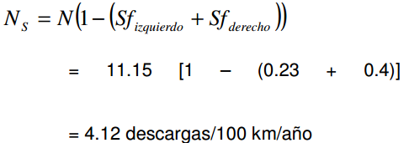
2. COMPORTAMIENTOS DE LAS LÍNEAS AÉREAS DE DISTRIBUCIÓN ANTE LAS DESCARGAS TIPO RAYO.
2.1.2. Protecciones por estructuras cercanas
Ejemplo:
consideremos una línea aérea de distribución de 10 metros de altura con las siguientes filas de edificios en cada lado:
Una fila de edificios de 7.5 m de altura, 30 m a la izquierda de la línea de distribución (Sf=0.23).
Una fila de 15 m de altura, 40 m a la derecha de la línea de distribución (Sf = 0.4)
Si la densidad de descargas a tierra GFD es de 1 descarga/km2/año, el número de rayos directos sobre la línea aérea de distribución en campo abierto sería de 11.15 descargas/100 km/año, [de la ecuación (10)]. Con las filas de edificios se podría reducir a:
.

Slide 28
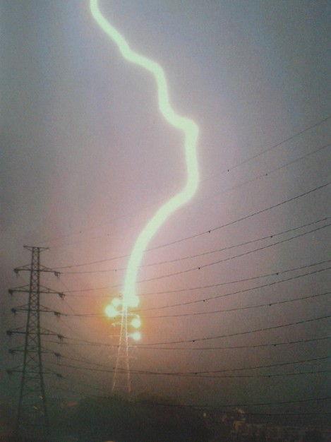
2. COMPORTAMIENTOS DE LAS LÍNEAS AÉREAS DE DISTRIBUCIÓN ANTE LAS DESCARGAS TIPO RAYO.
2.1.3. Flameos por descargas directas
.

Slide 29

2.1.3. FLAMEOS POR DESCARGAS DIRECTAS.
2.1.3.1. Tasa de flameos por descargas directas
A menos que el aislamiento de las línea de distribución este protegido con un cable guarda ubicado a una altura mayor que la línea de distribución o con un DPS, más del 99% de todas las descargas directas en la línea harán que se presente flameo en estas independientemente del nivel de aislamiento, la separación de los conductores o la puesta a tierra. Por ende y debido al bajo nivel de aislamiento de las líneas de distribución, para las líneas sin DPS, la tasa de flámeos por descargas directas (Fd) será igual a la tasa de descargas atmosféricas teniendo en cuenta su factor de protección, la ecuación 11 representa esto.
.

Slide 30
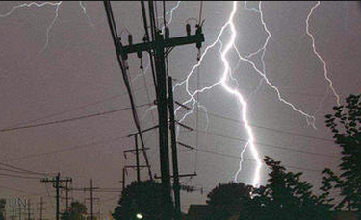
2. COMPORTAMIENTOS DE LAS LÍNEAS AÉREAS DE DISTRIBUCIÓN ANTE LAS DESCARGAS TIPO RAYO.
2.2. Sobretensiones por descargas directas en objetos cercanos a la linea (Tensiones inducidas)
la experiencia y las observaciones muestran que muchas de las salidas relacionadas con las descargas tipo rayo de las líneas de bajo aislamiento son ocasionadas por rayos que chocan con tierra en las proximidades de la línea. Muchas de las tensiones inducidas por rayos en líneas de distribución que terminan cerca de la línea son inferiores a 300 kV. Los rayos pueden ser recolectados por objetos muy altos, de tal modo que la altura y la distancia de la línea de distribución a puntos de resguardo tales como árboles y edificios tendrá influencia en el comportamiento de la línea ante las descargas tipo rayo.
.

Slide 31

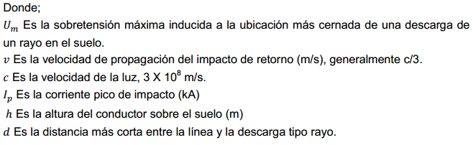
2. COMPORTAMIENTOS DE LAS LÍNEAS AÉREAS DE DISTRIBUCIÓN ANTE LAS DESCARGAS TIPO RAYO.
2.2. Sobretensiones por descargas directas en objetos cercanos a la linea (Tensiones inducidas)
El cálculo exacto de las tensiones inducidas requiere la disponibilidad de modelos adecuados para el acoplamiento electromagnético entre el impulso electromagnético del rayo (LEMP) y los conductores de la línea de distribución. Una de las fórmulas analíticas sencillas para calcular la magnitud pico de sobretensión inducida fue creada por Rusck. (Ecuación 12)
.

Slide 32
2. COMPORTAMIENTOS DE LAS LÍNEAS AÉREAS DE DISTRIBUCIÓN ANTE LAS DESCARGAS TIPO RAYO.
2.3. Determinación del nivel de aislamiento de la estructura (CFO)
“.. Voltaje de flameo de impulso crítico, (CFO): El valor cresta de la onda de impulso que, bajo condiciones especificadas, causa flameo a través del medio que lo rodea en el 50% de las aplicaciones. ..”
En las líneas aéreas de distribución, el aislamiento más débil está generalmente en la estructura de las líneas, más que entre conductores a través del aire. El aislamiento de voltaje alterno se obtiene para el aislador solo y la cruceta de madera o de fibra de vidrio se considera como aislamiento adicional para voltaje de descarga tipo rayo.
El método para determinar el CFO aditivo puede usarse para estimar el CFO total de una estructura de distribución, esta técnica inicia con la determinación de la contribución de cada componente de aislamiento al CFO total de la combinación y continua con la estimación del CFO total de los demás componentes aislantes.
.

Slide 33
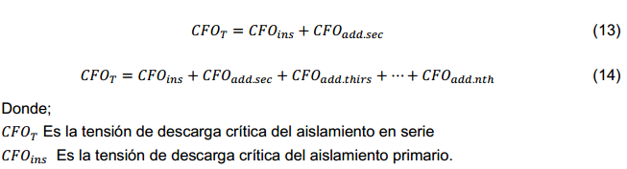
2. COMPORTAMIENTOS DE LAS LÍNEAS AÉREAS DE DISTRIBUCIÓN ANTE LAS DESCARGAS TIPO RAYO.
2.3. Determinación del nivel de aislamiento de la estructura (CFO)
El voltaje de flameo de impulso crítico, CFO, obtenido por configuraciones consistentes de dos componentes se calcula como el CFO del componente básico más el CFO adicionado por el segundo componente. El CFO total calculado para dos componentes se presenta en la ecuación 13, para tres o más componentes se indican en la ecuación 13.
.

Slide 34
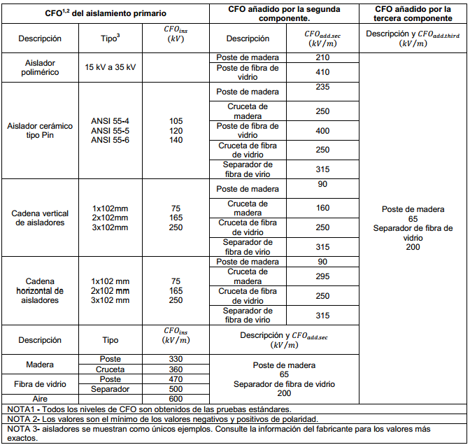
2. COMPORTAMIENTOS DE LAS LÍNEAS AÉREAS DE DISTRIBUCIÓN ANTE LAS DESCARGAS TIPO RAYO.
2.3. Determinación del nivel de aislamiento de la estructura (CFO)
Los valores indicados en la Tabla 3 se refieren a condiciones de humedad que se recomiendan para la estimación de CFO. Para los valores de CFO en condiciones secas obtenidas a partir de los fabricantes o de pruebas de impulso de laboratorio, se debe multiplicar los valores CFO seco por 0,8 ± 0,1 para obtener una estimación del CFO en condiciones de humedad.
.

Slide 35

2. COMPORTAMIENTOS DE LAS LÍNEAS AÉREAS DE DISTRIBUCIÓN ANTE LAS DESCARGAS TIPO RAYO.
2.3. Determinación del nivel de aislamiento de la estructura (CFO)
En Colombia se utilizan postes de concreto y aunque la impedancia de estos se puede aproximar a 17,3 Ohms, el CFO no se encuentra definido para el concreto, por tanto se plantea un CFO de 0 kV. Para componentes no dados en la Tabla 8, el CFO total puede ser estimado por reducciones para el segundo y tercer componente, tal como se indica en las ecuaciones 15 y 16.
Al evaluar el nivel de aislamiento, es necesario considerar el efecto de la puesta a tierra y el nivel de aislamiento, ya que, La efectividad del cable de guarda es altamente dependiente de las puestas a tierra. Para que el diseño de un cable de guarda sea efectivo, las resistencias a tierra deben ser menores a 10 Ohms si el CFO es menor de 200 kV. El cable de guarda deberá tener su conexión a tierra en cada poste para resultados efectivos, sin embargo esta técnica requiere una inversión económica más alta y se debería a evaluar su costo beneficio.
.

Slide 36
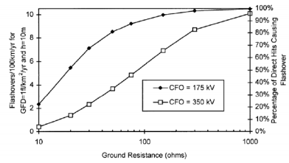
2. COMPORTAMIENTOS DE LAS LÍNEAS AÉREAS DE DISTRIBUCIÓN ANTE LAS DESCARGAS TIPO RAYO.
2.3. Determinación del nivel de aislamiento de la estructura (CFO)
La Figura 4 muestra el comportamiento ante descargas directas y el efecto de puestas a tierra con un ejemplo de una simulación en computador de un cable de guarda con CFO de 175 kV y de 350 kV.
.

Slide 37
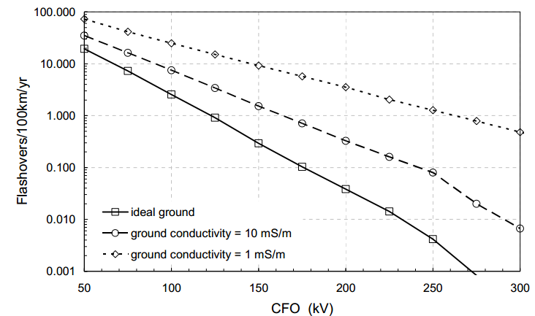
2. COMPORTAMIENTOS DE LAS LÍNEAS AÉREAS DE DISTRIBUCIÓN ANTE LAS DESCARGAS TIPO RAYO.
2.3. Determinación del nivel de aislamiento de la estructura (CFO)
La Figura 5, presenta la frecuencia de descarga disruptiva como una función de la descarga disruptiva crítica (CFO), de una línea de infinitamente larga a una altura de 10 m, que consta de un solo conductor por encima de un suelo. Los valores son normalizados para Ng igual a 1 rayo/km2/año.
.

Slide 38
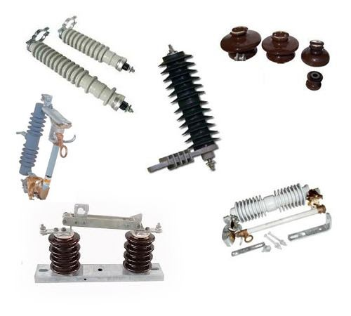
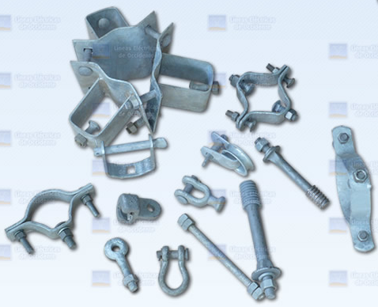
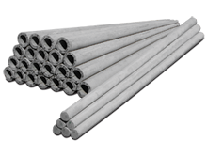
2.4 CONSIDERACIONES PRACTICAS AL AUMENTAR EL CFO DE LAS ESTRUCTURAS
El equipo y el conjunto de accesorios metálicos de las estructuras de distribución puede reducir drásticamente el CFO. Este punto débil de las estructuras puede aumentar en gran parte los flameos por tensiones inducidas. Varias situaciones se describen a continuación.
.

Slide 39
2.4 CONSIDERACIONES PRACTICAS AL AUMENTAR EL CFO DE LAS ESTRUCTURAS
RETENIDAS:
Las retenidas pueden ser un factor importante en la reducción del CFO de la estructura. Por ventaja mecánica, las retenidas están conectadas en la parte superior del poste, en general en la vecindad de los elementos aislantes principales.
Puesto que las retenidas proveen una trayectoria a tierra, su presencia generalmente reduce el CFO. Los pequeños aisladores de porcelana tipo tensor (aisladores tensores) proveen muy poco aislamiento (generalmente menos de 30 Kv de CFO).
Para mitigar esta consideración se pueden utilizar aisladores tipo tensor en fibra de vidrio para ganar considerablemente capacidad de aislamiento (aproximadamente 250 kV de CFO).
.

Slide 40
2.4 CONSIDERACIONES PRACTICAS AL AUMENTAR EL CFO DE LAS ESTRUCTURAS
CORTACIRCUITOS:
El montaje de los cortacircuitos es un ejemplo primario de un equipo desprotegido que puede disminuir el VFIC del poste. Para sistemas de la clase 15 kV, un cortacircuitos puede tener un nivel básico de aislamiento, NBA (BIL), de 95 kV.
Dependiendo de cómo esté montado el cortacircuitos, el puede reducir el VFIC de toda la estructura hasta aproximadamente 95 kV, (aproximadamente porque el nivel básico de aislamiento, NBA (BIL), de cualquier sistema aislante es siempre menor que el CFO de dicho sistema).
El problema de los cortacircuitos puede ser mejorado colocando los cortacircuitos de tal manera que el brazo de montaje en el poste esté bien alejado de cualquier conductor conectado a tierra, (cables tensores, cables de guarda y cables de neutro). Esto también es válido para interruptores y otras piezas de equipo no protegidas por los pararrayos.
.

Slide 41
2.4 CONSIDERACIONES PRACTICAS AL AUMENTAR EL CFO DE LAS ESTRUCTURAS
SOPORTES Y ESTRUCTURAS CONDUCTORAS:
El uso de estructuras de concreto y de acero en líneas aéreas de distribución es lo mas usual, sin embargo, reduce enormemente el CFO, además, crucetas metálicas y conjuntos de accesorios metálicos,. Si tales elementos metálicos están conectados a tierra, el efecto puede ser el mismo que el de tener una estructura metálica. En tales estructuras, el CFO total es suministrado por el aislador y por lo tanto, aisladores con mayor CFO deberán ser utilizados para compensar las pérdidas del aislamiento. Obviamente, se efectúan cambios dependiendo del comportamiento esperado a las descargas tipo rayo y otras consideraciones tales como diseño mecánico y económico.
El diseñador deberá estar enterado de los efectos negativos que los elementos metálicos puedan tener en el comportamiento a las descargas tipo rayo y tratar de minimizar dichos efectos. En configuraciones con postes de madera y crucetas, pueden utilizarse brazos de madera o de fibra de vidrio para mantener buenos niveles de aislamiento.
.

